Slide 1
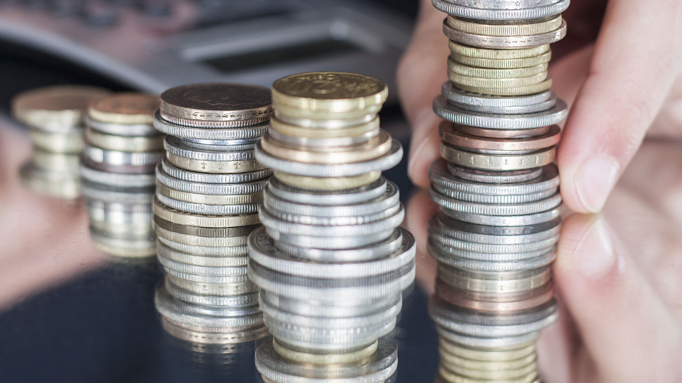
Мастер класс «Финансовая грамотность»

Slide 2
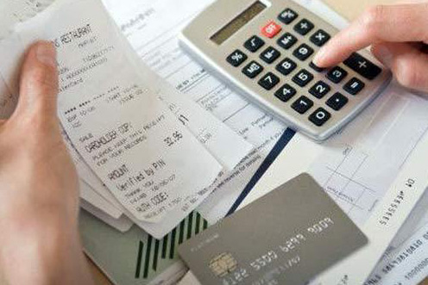
Курс валюты
Азербайджан 1 манат = 45 руб
Турция 1 тур. лира = 6 руб
Египет 1 ег. фунт = 5 руб

Slide 3
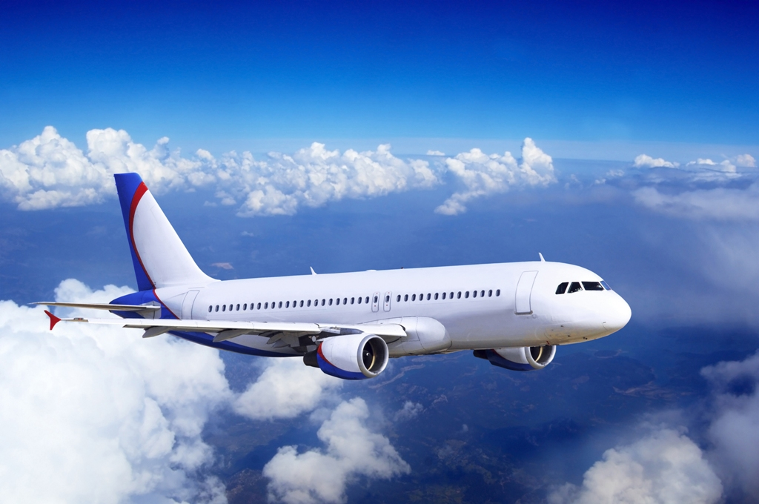

Slide 4
Разница времени
Египет отстает от МВ на один час
Турция отстает от МВ на один час
Азербайджан на один час вперед от МВ

Slide 5
В таблице дана информация о гостиницах со свободными номерами на время путешествия. Гостиница находится не далее 2,4 км от центральной площади города и цена номера в которой не превышает 100 манат 500 лир 400 фунтов за сутки. Среди гостиниц, удовлетворяющих этим условиям, выберите предложение с наивысшим рейтингом. Сколько будет стоить проживание в гостинице в течение 3х суток?
Название гостиницы | Рейтинг гостиницы | Расстояние до центральной площади (км) | Цена номера (за сутки)
«Южная» | 7,5 | 1,3 | 70 | 200 | 250
«Уют – плюс» | 8,6 | 2,4 | 100 | 400 | 300
«Центральная» | 6.4 | 2,8 | 80 | 300 | 400
«Вокзальная» | 9.2 | 3,2 | 70 | 150 | 270
«Турист» | 8,7 | 1,4 | 80 | 450 | 380
«Эльдорадо» | 8,8 | 1,9 | 90 | 480 | 350

Slide 6
Наименование продуктов | Кол -во | Стоимость
Арбуз | 1шт | 5ф | 5м | 7л
Лимон | 1шт | 10ф | 2м | 6л
Помидоры | 1кг | 13ф | 3м | 20л
Фрукты (бананы, яблоки,груши) | 1кг | 30ф | 10м | 25л
Виноград | 1кг | 25ф | 6м | 11л
Баклажаны | 1кг | 8ф | 2м | 9л
Перец острый | 1шт | 2ф | 1м | 5л
Овощи(капуста,картофель,морковь) | 1кг | 40ф | 10м | 25л
Кукуруза | 1шт | 13ф | 7м | 10л
Ананас | 1шт | 5ф | 6м | 50л
Апельсины | 1кг | 9ф | 9м | 30л
Набор в дорогу (хлеб, сыр,курица) | 1 | 50ф | 9м | 13л
Брокколи | 1шт | 9ф | 7м | 20л
Перец | 1кг | 5ф | 3м | 15л
Груша | 1шт | 18ф | 6м | 8л

